Slide 1
Advance Care Planning of ACP: hoe doen we dat samen?

Slide 2
Agenda
Wat is ACP?
Waarom is ACP belangrijk?
Welke regionale afspraken hebben we gemaakt over ACP?
Wat verwachten we van jou?
Advance Care Planning of ACP: hoe doen we dat samen? – versie 02/2023

Slide 3
Wat is ACP?
ACP of vroegtijdige zorgplanning stelt mensen in staat om:
Doelen en voorkeuren te formuleren voor toekomstige medische behandelingen en zorg
Deze doelen en voorkeuren te bespreken met familie en zorgverleners
Eventuele voorkeuren vast te leggen en indien nodig te herzien.
Rietjens et al. 2018
ACP is ook samen beslissen bij het voorbereiden
van de laatste levensfase
Advance Care Planning of ACP: hoe doen we dat samen? – versie 02/2023

Slide 4
Waarom is ACP belangrijk? [1]
Iedereen kan in een situatie komen dat hij of zij zelf niet meer kan beslissen over zorg en behandeling.
ACP helpt in zo’n situatie de vertegenwoordiger en/of het medische/zorgteam besluiten te nemen die zoveel mogelijk overeen komen met vastgelegde wensen.
Advance Care Planning of ACP: hoe doen we dat samen? – versie 02/2023

Slide 5
Waarom is ACP belangrijk? [2]
Behoud (of terugnemen) van eigen regie.
Het geeft mensen rust als ze weten dat ‘de zorg’ weet hoe ze over dingen denkt. Wat ze belangrijk vinden en hoe daarnaar gehandeld kan worden.
ACP kan angst en depressie bij zorgvragers en hun naasten verminderen. Dit komt de kwaliteit van leven in de laatste levensfase ten goede.
Advance Care Planning of ACP: hoe doen we dat samen? – versie 02/2023

Slide 6
Waarom is ACP belangrijk? [3]
ACP kan conflicten voorkomen.
Voor naasten vermindert het schuldgevoel en stress als ze besluiten moeten nemen over zorg en behandeling voor een ander.
Onnodige en ongewenste behandelingen en opnames worden voorkomen.
Advance Care Planning of ACP: hoe doen we dat samen? – versie 02/2023

Slide 7
Welke regionale afspraken
hebben we gemaakt over ACP?
Doelgroep voor ACP
Wanneer bespreek je ACP
Wat vraag je uit tijdens ACP-gesprekken
Wie heeft welke rol
Hoe werk je samen
Vastleggen, uitwisselen en raadplegen van ACP
Advance Care Planning of ACP: hoe doen we dat samen? – versie 02/2023

Slide 8
Doelgroep(en) voor ACP
Patiënten met vragen over de zorg rond het levenseinde.
Patiënten die als kwetsbare oudere worden geïdentificeerd.
Patiënten waar een sterke verandering optreedt in de gezondheidssituatie.
Patiënten waarbij een ernstige diagnose wordt gesteld.
Patiënten die starten met palliatieve zorg.
Patiënten met een verhoogde kans op ernstige hart- of ademhalingsproblemen.
Patiënten met (beginnende) cognitieve beperkingen.
Patiënten waarbij er een risico aanwezig is dat de persoon op korte termijn wilsonbekwaam wordt.
Patiënten met een verhoogde kans op ernstige en blijvende invaliditeit.
Patiënten van 70 jaar en ouder met comorbiditeit en een afnemende somatopsychische vitaliteit.
Patiënten waarvan te verwachten is dat ze binnen een jaar zullen overlijden (surprise question).
Advance Care Planning of ACP: hoe doen we dat samen? – versie 02/2023

Slide 9
Doelgroep(en) voor ACP
Afspraak
Start met de groep kwetsbaar complexe
75-plussers
Advance Care Planning of ACP: hoe doen we dat samen? – versie 02/2023

Slide 10
Wanneer bespreek je ACP?
Cliënt/patiënt kan (onbewust) een signaal afgeven, bijv. door te vertellen over een gebeurtenis in de familie- of kennissenkring, een bericht in de krant of door zijn of haar angst of zorgen uit te spreken.
Cliënt/patiënt kan actief uitgenodigd worden voor een ACP-gesprek. Bij voorkeur voordat een acute verslechtering optreedt en keuzes niet meer of alleen onder tijdsdruk gemaakt kunnen worden.
Advance Care Planning of ACP: hoe doen we dat samen? – versie 02/2023

Slide 11
Wat vraag je uit tijdens ACP-gesprekken?
Levenswensen: gericht op kwaliteit van leven en zorgbehoeften van de cliënt/patiënt
Behandelwensen en -grenzen: gericht op behandelkeuzes en aansluitend bij landelijke leidraad
Belangrijk: ook de vertegenwoordiger vastleggen
Voor beide onderdelen is een gespreksleidraad ontwikkeld
Advance Care Planning of ACP: hoe doen we dat samen? – versie 02/2023

Slide 12
Wie heeft welke rol in het proces?
Wie signaleert?
Wie voert gesprek over levenswensen?
Wie voert gesprek over behandelwensen en -grenzen?
Wie legt vast en wie kan resultaten inzien?
Advance Care Planning of ACP: hoe doen we dat samen? – versie 02/2023

Slide 13
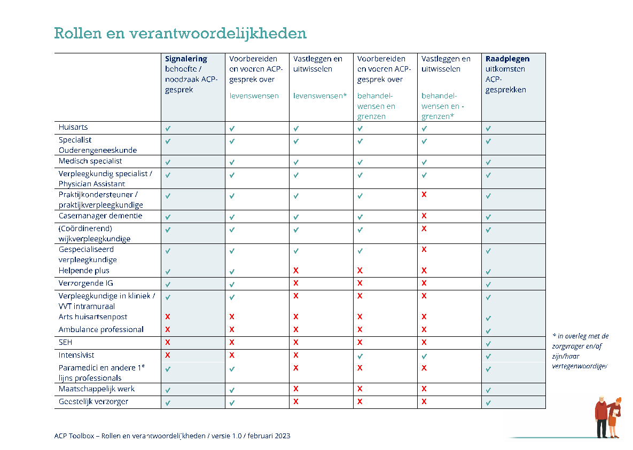

Slide 14
Hoe werk je samen?
Samen met zorgvrager (en naasten) formuleren zorgprofessionals, op basis van waarden en opvattingen van de zorgvrager, zorg- en behandeldoelen en bijpassende afspraken
De zorgvrager heeft te maken met verschillende zorgprofessionals. Daarom is samenwerking tussen hen van cruciaal belang.
Zorgprofessionals kunnen met hun eigen expertise en ervaring elkaar helpen, versterken en ontzorgen.
Een arts neemt, in samenspraak met de zorgvrager, beslissingen over medische zaken. Deze arts heeft baat bij de input van andere zorgprofessionals.
Advance Care Planning of ACP: hoe doen we dat samen? – versie 02/2023

Slide 15
Vastleggen, uitwisselen en
raadplegen van ACP [1]
Wanneer ACP is besproken met de zorgvrager, is het belangrijk de afspraken goed vast te leggen.
Helaas is er (nog) geen eenvoudige digitale manier om uitkomsten van ACP-gesprekken van elkaar over te nemen of bij elkaar in het dossier in te kunnen zien.
Daarom legt elke professional dit vast in de EPD of ECD van de eigen organisatie. We hebben afspraken gemaakt over het uitwisselen van informatie.
Advance Care Planning of ACP: hoe doen we dat samen? – versie 02/2023

Slide 16
Vastleggen, uitwisselen en
raadplegen van ACP [2]
Het is belangrijk altijd te checken of en welke afspraken gemaakt zijn over ACP:
Bij de start van een ACP-gesprek
Wanneer iets aangepast moet worden in zorg of behandeling
Bij het nemen van een acuut besluit over wel of niet inzetten van een bepaalde (be)handeling
Advance Care Planning of ACP: hoe doen we dat samen? – versie 02/2023

Slide 17
Wat verwachten we van jou?
Bekijk de e-Learning ACP
Pak je rol en werk volgens de afspraken
Alle informatie en tools voor ACP vind je op onze website
ACP Wegwijzer (digitaal naslag boekje)
Gespreksleidraden
Voorbeeldzinnen
Instructies vastleggen en uitwisselen ACP
Brochure voor zorgvragers (ter voorbereiding op ACP)
Advance Care Planning of ACP: hoe doen we dat samen? – versie 02/2023

Slide 18
ACP in de praktijk
Heb je vragen?
Neem contact op met één van de ACP-ambassadeurs
Advance Care Planning of ACP: hoe doen we dat samen? – versie 02/2023

